Slide 1
Capitulo 2 Análisis y Diseño del Sistema

Slide 2
Conceptos Fundamentales de Diseño
Diseñar es el esfuerzo para definir la arquitectura, componentes, interfaces y otras características de un sistema o componente (IEEE 610-1990).
El diseño de software es la actividad del ciclo de vida del software en la cual se analizan los requisitos para producir una descripción de la estructura interna del software que sirva de base para su construcción.
La salida es un conjunto de modelos y artefactos que registran las principales decisiones adoptadas.

Slide 3
Conceptos Fundamentales de Diseño
El diseño es una etapa fundamental y, en muchas ocasiones, la más importante en el desarrollo de Software.
Es el momento en que los profesionales tienen que aportar sus conocimientos, experiencia y creatividad para llegar a una solución que cumpla con los requerimientos funcionales y no funcionales establecidos en la fase de la toma de requisitos.
Un error de diseño puede acarrear problemas en todo el proyecto y provocar que este caiga en una espiral de continuos cambios y rehacer constantemente el trabajo

Slide 4
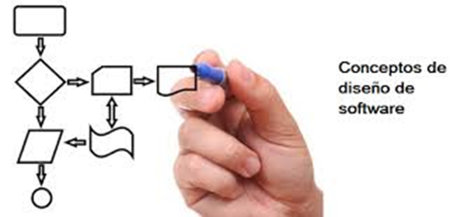
Definición de Diseño
El estándar ISO 12207 establece que el diseño de software consiste de dos actividades, entre el análisis de requisitos y la construcción de software:
Diseño Arquitectural (Alto nivel)
Describe la estructura y organización de alto nivel es decir, los subsistemas o componentes y sus relaciones
Diseño Detallado:
Describe cada componente y su comportamiento especifico, de forma que pueda procederse a su construcción.

Slide 5
Importancia del Diseño
La importancia del Diseño del Software se puede definir en una sola palabra Calidad.
Dentro del diseño es donde se fomenta la calidad del Proyecto.
El Diseño es la única manera de materializar con precisión los requerimientos del cliente.

Slide 6
Requerimientos del Software
Los requerimientos No Funcionales están muy relacionados a la calidad del Software.
Los atributos de calidad son propiedades por las que el cliente juzga la calidad del software.
Los atributos de calidad tienen una gran influencia en la arquitectura del software
Deben caracterizarse de una forma específica en el sistema
Una forma poderosa de caracterizar atributos de calidad y representar la perspectiva de los involucrados son los escenarios .

Slide 7
De acuerdo al SEI, algunos ejemplos de atributos por la cual los stakeholders juzgan la calidad del software son:
Desempeño
Seguridad
modificabilidad
Confiabilidad
usabilidad
Disponibilidad
Calibrabilidad
webifiabilidad
Rendimiento
configurabilidad
subsetabilidad
Reusabilidad

Slide 8


Quality Attributes
Lead To
Stakeholder Concerns
Quality Attribute Requirements
“Increase market share”
“Maintain a quality reputation”
“Introduce new capabilities seamlessly”
“Provide a programmer-friendly framework”
“Integrate with other systems easily”
Modifiability, Usability
Performance, Usability, Availability
Performance, Availability, Modifiability
Modifiability
Interoperability, Portability, Modifiability

Slide 9
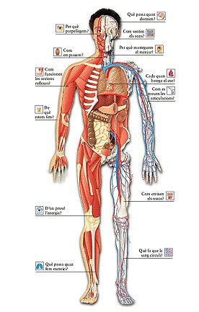
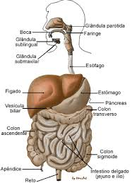
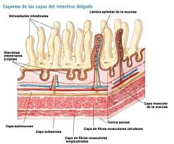
Estructuras y Vistas
El cuerpo humano es un conjunto de múltiples estructuras
Una vista estática de una de las estructuras humanas
Una vista dinámica de esa estructura

Slide 10

Estructuras, Vistas y Stakeholders
Estas vistas son necesarias para un gastroenterólogo
….pero no le sirven a un oftalmólogo
Diferentes stakeholders están interesados en diferentes estructuras.
Las vistas deben representar las estructuras en las cuales los stakeholders están interesados.
Con el software pasa algo similar…….

Slide 11
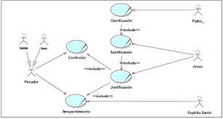
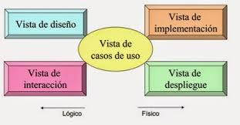
Estructuras y Vistas
Estructura
Vista
Una Vista (Viewpoint)
Es el conjunto actual de elementos de arquitectura tal como existen en hardware o software
Es una representación de un conjunto coherente de elementos de la arquitectura, los cuales son escritos y leídos por los stakeholders del sistema.
Representa un conjunto de elementos, patrones, plantillas y convenciones para construir un tipo de vista.

Slide 12
Modelo de Vista 4+1
Framework para Descripción de Arquitectura, basado en vistas lógicas y físicas UML y una vista funcional de casos de uso.
Logical View
Implementation View
Analysts/Designers
Structure
End-user
Programmers
Software management
Functionality
Use-Case View
Process View
Deployment View
System integrators
System engineering
Performance
Scalability
Throughput
System topology
Delivery, installation
communication

Slide 13
Construcción del Modelo de Análisis

Slide 14
Entrevistas
Especificaciones Suplementarias
Descripción del Problema
Diagrama de Colaboración
Documentación
Criterios de Arquitectura
Modelo Conceptual
Análisis de Casos de Uso
Diccionario
Diagrama de Secuencia
(Modelo Dinámico)
Diagrama de Clases
Construyendo el Modelo de Análisis
Modelo de Casos de Uso
Escenarios
Modelo Estático

Slide 15
El Modelo de Análisis
Paquete de Análisis
Contiene:
. Realizaciones de CU
. Clases de análisis
. Otros paquetes de análisis
Realización- Análisis de CU
Clases de Análisis

Slide 16
El Modelo de Análisis
Puede agruparse en 2 partes o vistas
El “Modelo Estático” que representa la estructura del modelo de análisis e incluye:
Diagrama de Paquetes
Diagrama de Clases
El “Modelo Dinámico” que muestra las interacciones y responsabilidades que se manejan
Diagramas de Interacción
Diagrama de Secuencia
Diagrama de Colaboración

Slide 17
Clases de Análisis un primer paso a ejecutables

Slide 18
Realización de Casos de Uso
Una Realización de Casos de Uso (RCU) describe cómo un escenario de un CU es realizado por varios objetos colaborando entre sí.
Esto se representa con diagramas de secuencia, colaboración y de clases.
La definición de una RCU se inicia con el Análisis de Casos de Uso (para el Modelo de Análisis) y se completa con el Diseño de Casos de Uso (para el Modelo de Diseño).
El objetivo final de una RCU es especificar qué clases deben ser construidas para implementar ese CU.
En UML, una RCU se muestra como un óvalo con límite punteado, que está asociado al caso de uso que realiza, con una flecha de línea punteada y cabeza cerrada.

Slide 19
Qué es una realización de Casos de Uso

Slide 20
Revisión del Modelo de Análisis
Una vez el modelo de análisis llega a ser estable es revisado primero por los desarrolladores con el cliente.
El objetivo de la revisión es asegurarse de que la especificación del sistema es correcta, completa, consistente y realista.

Slide 21
Diagrama de Clases de Análisis (DCA)

Slide 22
¿Qué son Clases?
Una Clase representa un conjunto de Objetos que comparten:
Las mismas Propiedades (atributos)
El mismo comportamiento (operaciones)
Las mismas relaciones con otros objetos (asociaciones)
La misma semántica (descripción breve)
Por lo tanto, una clase es una pieza de software que actúa como un molde para fabricar tipos particulares de objetos que disponen de los mismos atributos y métodos.

Slide 23
¿Qué son Clases de Análisis?
Una clase de análisis representa la abstracción de una o varias clases y/o subsistemas del diseño del sistema.
Las clases de análisis se centran en el tratamiento de requerimientos funcionales y pospone los no funcionales denominándolos requerimientos especiales, hasta llegar a las actividades de diseño e implementación.
Las clases de análisis siempre encajan en uno de estos tres estereotipos: interfaz, control y entidad.

Slide 24
Qué son las clases de análisis

Slide 25
Estereotipos de una Clase de Análisis
Clase de análisis
responsabilidades
atributos
relaciones requerimientos especiales
Clase Interfaz
Clase Control
Clase entidad

Slide 26
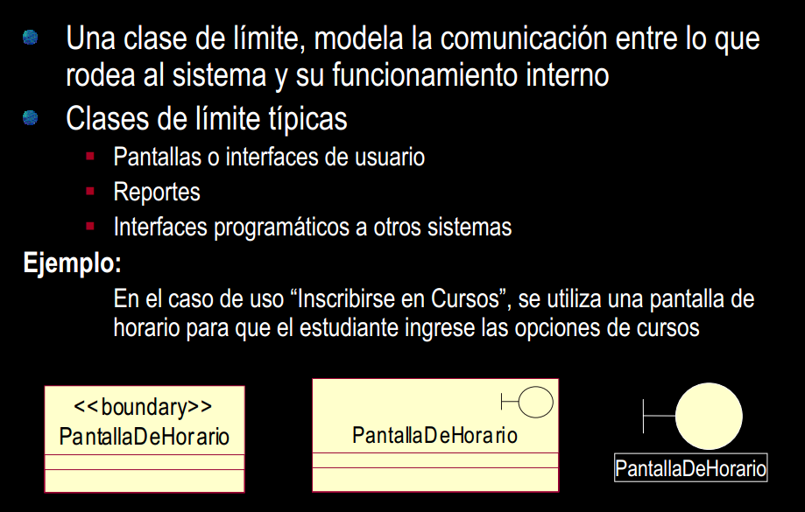
Clase Límite

Slide 27
Interfases con otros Sistemas

Slide 28
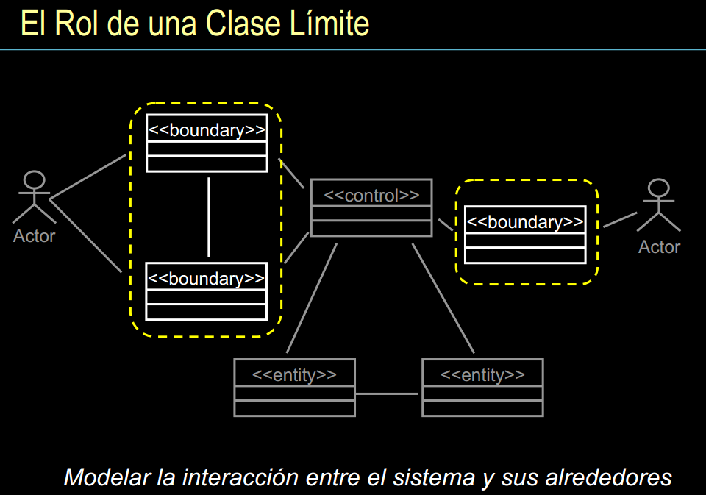

Slide 29
Clase Entidad

Slide 31
Clase Control

Slide 33
¿Qué es un Diagrama de Clase de Análisis?
El Diagrama de Clase (DCA) es el diagrama principal para el análisis y diseño de un sistema.
El objetivo es convertir los casos de uso de sistema en términos de clases y objetos.
El DCA se desarrolla utilizando la información obtenida en los Casos de Uso.
Se utiliza para desarrollar diagramas de Secuencia y de Colaboración.

Slide 34
De Diagrama de CU a Modelo de Análisis
<<Caso de Uso>>
<<Modelo de Anàlisis>>

Slide 35
Análisis de Escenarios
Identificación de Clases/Objetos participantes en un Caso de Uso

Slide 36
Escenario: “Crear un nuevo horario” Flujo básico del CU “Inscribirse en curso”
Estela Gómez escoge del Menú principal la opción “Inscribirse en Cursos” y de la pantalla de inscripción selecciona “Crear un Horario Nuevo”.
Estela consulta la lista de cursos disponibles selecciona los cursos Inglés 101 (Cód. 2189), Geología (Cód. 2177), Historia Mundial (Cód. 7659), Cálculo I (Cód. 2545) como opciones primarias. Luego selecciona como opciones alternas Programación algorítmica (Cód. 4367) y Español (Cód. 8875).

Slide 37
Escenario: “Crear un nuevo horario” Flujo básico del CU “Inscribirse en curso”
En la pantalla de horario, Estela ingresa los códigos de los cursos escogidos y somete el horario a validación.
El sistema determina que las opciones de Estela cumplen con todas las validaciones y añade a Estela a la lista de estudiantes inscritos de cada grupo indicado en el horario.
El sistema presenta una copia “lista para imprimirse” del horario y Estela la imprime.
Termina el CU.

Slide 38
Análisis de escenarios para identificar clases u objetos que participan en un CU.
1. Refine el escenario a analizar.
2. Haga una lista con los sustantivos del escenario.
No repita los sustantivos.
Sustantivo: Parte de la oración que designa a un ser u
objeto.
3. Identifique los sustantivos como sustantivo propio o
sustantivo común.
4. Clasifique la participación del sustantivo como:
Objeto entidad: los que almacenan datos persistentes
Objeto límite: los que representan o manipulan interfases
actor, instancia de un objeto, atributo.
Fuera de contexto, etc.
5. Por cada CU defina una clase control: por ejemplo “ControlLogin”.

Slide 39
Identificación de sustantivos
Estela Gómez escoge del Menú principal la opción “Inscribirse en Cursos” y de la pantalla de inscripción selecciona “Crear un Horario Nuevo”.
Estela consulta la lista de cursos disponibles y selecciona los cursos Inglés 101 (Código 2189), Geología (Código 2177), Historia Mundial (Código 7659), Cálculo I (Código 2545) como opciones primarias. Luego selecciona como opciones alternas Programación algorítmica (Código 4367) y Español (Código 8875)

Slide 40
En la pantalla de horario, Estela ingresa los códigos de las opciones escogidas y somete el horario a validación.
El sistema determina que las opciones de Estela cumplen con todas las validaciones y añade a Estela a la lista de estudiantes inscritos de cada grupo indicado en el horario.
El sistema presenta una copia “lista para imprimirse” del horario y Estela la imprime.
Termina el CU.

Slide 41
Lista de sustantivos del escenario
Estela Gómez → Sust. Propio → actor
Menú principal → Sust. propio → objeto: cls. límite
opción → Sust. común → fuera de contexto
cursos → Sust. común → objeto: cls. entidad
pantalla de inscripción → Sust. propio → objeto: cls. límite
horario → Sust. común → objeto: cls. entidad
lista de cursos disp. → Sust. común → objeto: cls. entidad
Inglés 101 → Sust. propio → inst. clase lis...
Geología → Sust. propio → inst. clase lis…
Historia mundial → Sust. propio → inst. clase lis…
Cálculo I → Sust. propio → inst. clase lis…
Objetos Filtrados

Slide 42
Lista de sustantivos del escenario
opciones primarias → Sust. común → atributo cls horario
opciones alternas → Sust. común → atributo cls horario
Programación algorit. → Sust. propio → inst. de clase lis…
Español → Sust. propio → inst. de clase lis…
pantalla de horario → Sust. propio → objeto: cls límite
Códigos → Sust. común → atributo cls horario
Sistema → Sust. común → fuera de contexto
Validaciones → Sust. común → acciones
lista de est. inscritos → Sust. común → objeto: cls entidad
Grupo → Sust. común → objeto: cls entidad
Browser → Sust. común → fuera de contexto
copia (para imprimirse) → Sust. común → objeto: cls límite
CU → Sust. común → fuera de contexto
Objetos Filtrados

Slide 43
Clases tipo Entidad identificadas en Escenario de “Inscribirse en Cursos –Crear un Horario”-
Curso:
una materia ofrecida por la universidad que es parte de un Plan de Estudios del estudiante
ListaCursosDisponibles:
conjunto de todos los cursos a ofrecer en un semestre
Horario:
lista de cursos y grupo (s) escogidos por un estudiante para un semestre
ListaEstudiantesInscritos:
lista de estudiantes matriculados en un curso particular de un grupo
Grupo:
conjunto de cursos abiertos en un salón particular, ofrecidos en un horario específico.

Slide 44
Diagrama de clases resultante: VOPC Clases participantes: CU “Inscribirse en Cursos”
<<boundary>>
PantallaInscripcion
<< boundary >>
PantallaHorario
<<Control>>
ControlInscripción
<<entity>>
Curso
<<entity>>
Horario
<<entity>>
Grupo
<<entity>>
ListaCursosDisponibles
<<entity>>
ListaEstudiantesInscritos

Slide 45
Diagramas de Clases Participantes
Un diagrama de clases muestra una o más clases en un mismo plano, usando la nomenclatura que se ha presentado antes.
Cada Realización de Caso de Uso (RCU) tiene uno o más diagramas de clases que muestran las clases participantes en el CU y sus relaciones. Tales diagramas son llamados Vista de Clases Participantes (“View of Participating Classes”) lo que se resume como VOPC.
Los VOPC inician muy sencillos y pueden llegar a ser muy detallados y complejos, por lo que se puede necesitar usar varios para cada RCU.

Slide 46
Resumen del Modelo de Análisis
El Modelo de Análisis es el resultado del proceso de Análisis
El Modelo de Análisis incluye un modelo Estático y un modelo Dinámico del sistema
Para desarrollar el Modelo de Análisis debe hacerse “Análisis de Casos de Uso”
Con el Análisis de Casos de Uso se inicia la Realización de Casos de Uso (RCU)
El producto más importante del Análisis de Casos de Uso son las Clases de Análisis (VOPC)
Las Clases de Análisis son el primer paso hacia la creación de componentes ejecutables

Slide 47
Resumen del Modelo de Análisis
El estereotipo representa un tipo de clase
Cada Clase de Análisis debe tener un estereotipo
Una clase límite modela la comunicación entre lo que rodea al sistema y su funcionamiento interno.
Una clase de entidad modela la información y comportamiento asociado, que es de larga duración (debe ser almacenada)
Una clase de control modela comportamiento de coordinación especifico a uno o más casos de uso
Para cada RCU deben hacerse uno o mas VOPC, o diagramas de clases participantes

